Slide 1
Классный час
«Правила поведения
школьников в школе.»
ГБОУ СОШ № 79
Калининского района
Санкт- Петербурга
Сандецкая Л. Е.

Slide 2
Цели:
Развитие правовой культуры школьника
Знакомство с правилами этикета
Продолжение изучения устава школы
Задачи:
Ознакомить учащихся с правилами поведения в школе
Обсудить каждый пункт плана

Slide 3
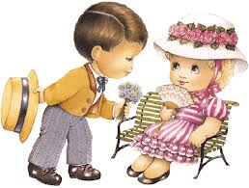
Правила поведения. . .
на дороге
в школе
в чрезвычайных
ситуациях
в общественных
местах
Notes:
Общественных местах

Slide 5
Правила поведения в классе
1. заходить в класс только с разрешения учителя;
2. самостоятельно не открывать окна и не раскрывать шторы;
3. не играть в классе в подвижные игры ;
4. не разрешается жевать жевательную резинку, пользоваться плеерами и средствами мобильной связи на уроках
5. запрещается употреблять непристойные выражения и жесты

Slide 6
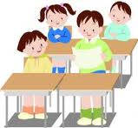
Правила поведения на уроках
1. Когда учитель входит в класс, учащиеся встают, приветствуют учителя. Подобным образ учащиеся приветствуют любого взрослого, вошедшего в класс во время занятий (кроме времени работы на компьютере).
2. Каждый учитель определяет правила поведения учащихся на своих занятиях; эти правила не должны ущемлять достоинство ученика.
3. Во время, урока нельзя шуметь, отвлекаться самому и отвлекать других товарищей от занятий посторонними разговорами, играми и другими, не относящимися к уроку делами, так как этим нарушаются права других на получение необходимых знаний.

Slide 7
Правила поведения на уроках
4. На уроке учащиеся имеют право пользоваться школьным инвентарем, который они возвращают учителю после занятия. Относится к нему надо бережно и аккуратно.
5. Если учащийся хочет задать вопрос учителю или ответить на вопрос учителя, он поднимает руку.
6. Ученик вправе отстаивать свой взгляд и свои убеждения при обсуждении различных спорных и неоднозначных вопросов в корректной форме

Slide 8
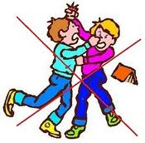
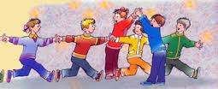
Правила поведения на переменах
1. Во время перемены учащиеся могут свободно перемещаться по школе, кроме тex мест, где им запрещено, находиться в целях безопасности (чердак, подвал, кухня, физическая и химическая лаборатории).
2. Во время перемен учащимся запрещается толкать друг друга, бросаться предметами и применять физическую силу.
3. Во время перемен учащимся запрещается выходить из школы без разрешения классного руководителя или дежурного администратора
4. Категорически запрещено самовольно раскрывать окна, сидеть на подоконниках.
5. Во время перемен учащиеся не должны бегать по лестницам, вблизи оконных проемов и в других местах, не приспособленных для игр.

Slide 9
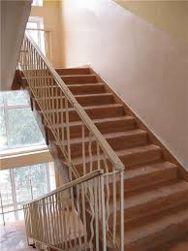
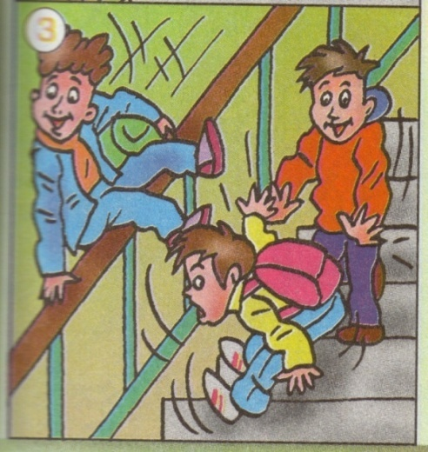
Правила поведения на лестнице
1.нельзя играть на лестнице;
2.нельзя бегать по лестнице;
3.нельзя находиться на лестнице без необходимости;
4.один человек должен подниматься по лестнице с правой стороны;
5.один человек должен спускаться по лестнице с правой стороны ;
6.класс вместе с учителем поднимается (спускается) по середине лестницы.

Slide 10
Правила поведения в столовой
1. Во время еды в столовой учащимся надлежит придерживаться хороших манер и вести себя пристойно.
2. Учащиеся должны уважительно относиться к работникам столовой.
3. Разговаривать во время еды следует не громко, чтобы не беспокоить тех, кто ест по соседству.
4. Учащиеся убирают стол после принятия пищи, ставят на место стулья.
5. Учащиеся бережно относятся к имуществу школьной столовой.
6. Запрещается приходить в столовую в верхней одежде.
.

Slide 11
Вывод:
Все учащиеся должны соблюдать правила поведения в школе:
- в классе;
- на уроке;
- на перемене;
- на лестнице;
- в столовой.

Slide 12
Спасибо за внимание!

